Slide 1
封装格式：ASF/WMA/WMV
王玉伟
2015年6月25日

Slide 2
1、格式简介
ASF全称Advanced Systems Format 高级串流格式，微软出的一种开放封装格式的标准。它可以包含很多内容如：音视频、脚本命令、JPEG、二进制文件、或是由开发者自己定义的内容.常见的遵循这种标准的封装格式.asf .wmv .wma.
三种封装格式的结构都是一样的，区别就是WMA是音频格式，WMV和ASF是视频封装格式，其中WMV的封装格式的压缩比ASF要高很多。
下面以官方的ASF格式为例子来具体讲解
<number>/4

Slide 3
2、ASF Object
ASF object是ASF文件最小组成单元，可以理解成ASF文件就是由很多个ASF object组成的。
其中GUID标注该Object的类型，Size代表该Object的大小，Data就是Object的具体内容。
Field | Size（bytes）
Object GUID | 16
Object Size | 8
Object Data | varies（>=0）
<number>/4

Slide 4

2.1、Object GUID
（Globally Unique Identifier）
是一种唯一标识，16字节（128位）的二进制数。如下图所示：
位 | 字节 | 描述 | 字节序
32 | 4 | 数据1 | 原生
16 | 2 | 数据2 | 原生
16 | 2 | 数据3 | 原生
64 | 8 | 数据4 | 大端序
<number>/4

Slide 5
2.1、Object GUID
图中标示出来的信息转换成GUID格式就是：75B22630-668E-11CF-A6D9-00AA0062CE6C代表的是ASF_Header_Object。
<number>/4

Slide 6
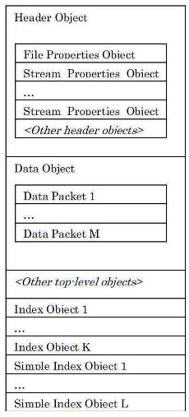
3、ASF文件整体结构
从ASF文件整体来看是由3大部 分组成：Header Object,the Data Object,the Index Object(s).
Header Object, Data Object都是必须有的，而且Header Object在ASF文件头部，紧跟着是the Data Object。
Index Object(s)是可选的，存在ASF文件尾部，Index Object(s)对seek以及快进快退的操作非常重要。
<number>/4

Slide 7
3.1 Header Object
Header Object 包含着一系列的ASF object，它们分别代表着不同类型object，由GUID区分，以（ASF_Header_Object GUID） object开头。
它们提供了关于ASF DATA 的一些解释信息，如音视频类型及详细信
息等， Header Object 可能包含如下类型的object：
File Properties Object. 包含整个文件属性，如文件大小、时长等.
Stream Properties Object. 包含数字多媒体特性，如音视频格式、PID等.
Header Extension Object. 允许额外的特性被添加到ASF文件，同时保持向后兼容性。
Content Description Object. 包含音视频目录信息。
Script Command Object. 包含播放中的脚本命令
......
一般情况， Header Object必须包含1个 File Properties Object, 1个 Header Extension Object, 和至少一个Stream Properties Object.
<number>/4

Slide 8
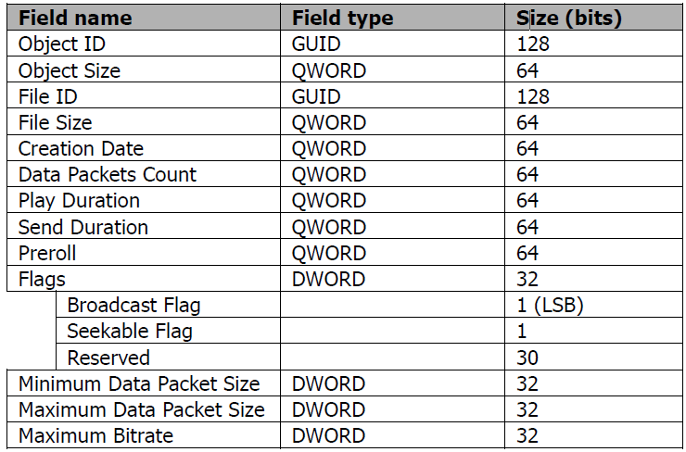
3.1.1 File Properties Object
<number>/4

Slide 9
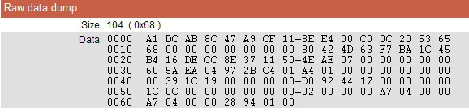
3.1 File Properties Object
<number>/4

Slide 10
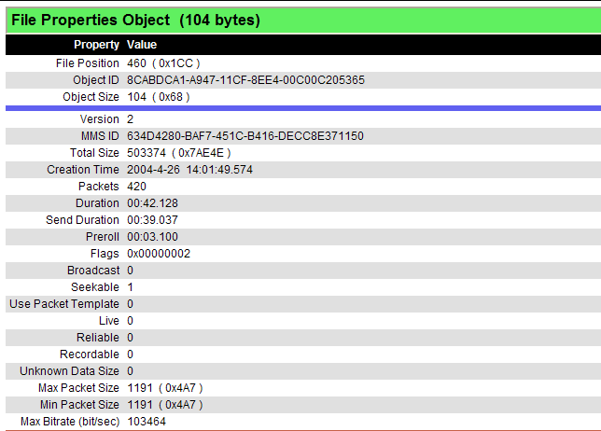
3.1 File Properties Object
<number>/4

Slide 11
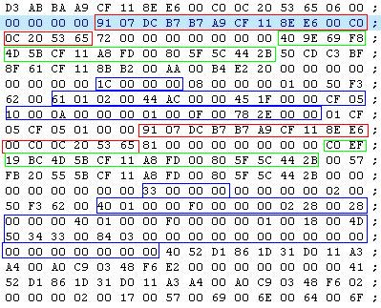
3.1 Header Object
Stream Properties Object: 根据 Stream Type GUID的值来判断流的类型,参看附表。然后具体信息装在Type-Specific Data
<number>/4

Slide 12
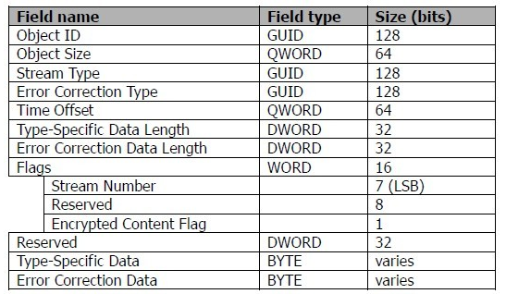
3.1 Header Object
Stream Properties Object:
<number>/4

Slide 13
3.1 Header Object
红框中的GUID表示 B7DC0791-A9B7-11CF-8EE6-00C00C205365 表示的就是 Stream Properties Object 。size = 0x72
紧跟着绿色框里面就是 Stream Type F8699E40-5B4D-11CF-A8FD-00805F5C442B 查表可知 类型是 ASF_Audio_Media 。也就是音频的信息。
Type-Specific Data Length 长度为 0x1c
蓝色框里面的就是Type-Specific Data 61 01 02 00 44 AC 00 00 45 1F-00 00 CF 05 10 00 0A 00 00 00 01 00 0F 00 78 2E-00 00
因为是音频 Type-Specific Data 就是按照WAVEFORMATEX structure 保存。
<number>/4

Slide 14
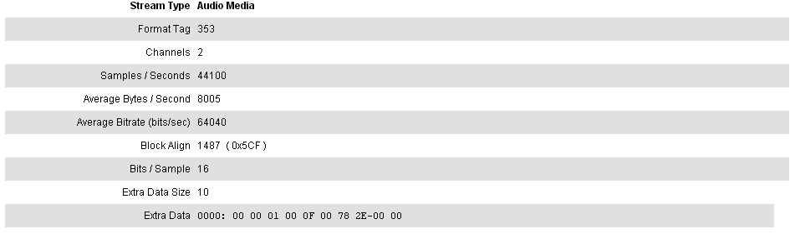
3.1 Header Object
Format Tag 可查表看这个表示音频格式。通过查表得知353(0x161)对应的就是WMA2
这个 Stream Properties Object 就解析完毕了。
<number>/4

Slide 15
3.1 Header Object
紧接着还是个 Stream Properties Object
绿色框 GUID BC19EFC0-5B4D-11CF-A8FD-00805F5C442B表示着是 ASF_Video_Media
蓝色框就是Type-Specific Data。
40 01 00 00 F0 00 00 00 02 28-00 28 00 00 00 40 01 00 00 F0 00 00 00 01 00 18-00
4D 50 34 33 00 84 03 00 00 00 00 00 00 00 00-00 00 00 00 00 00 00 00 00
因为是ASF_Video_Media 就按照Video的表格解析
<number>/4

Slide 16
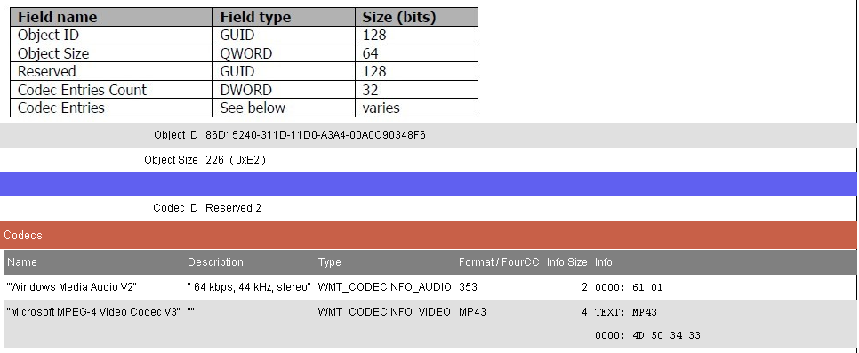
3.1 Header Object
Codec List Object：这个object 表示asf文件中包含的codec信息。
<number>/4

Slide 17
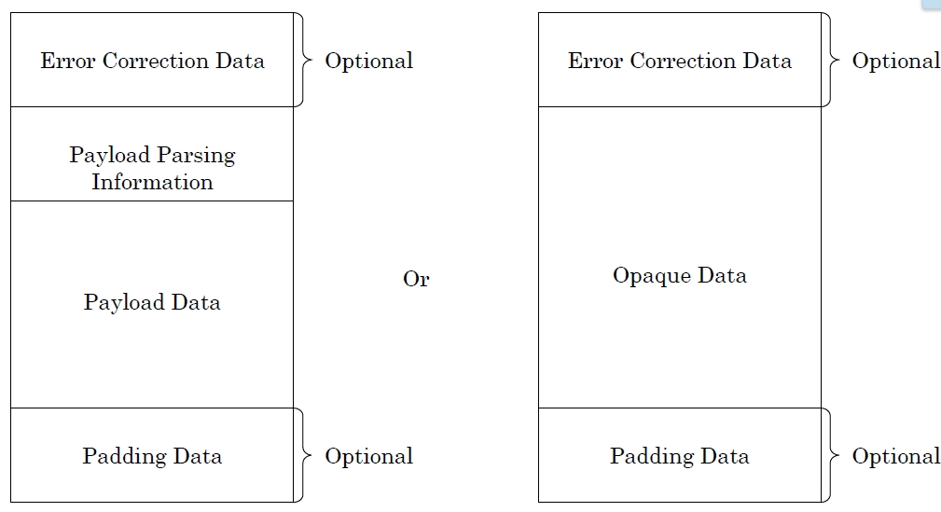
3.2 Data Object
这部分的内容就是asf文件中数据。Data Object 中包含着很多个 Data Packets.这些Data Packets里面就是音视频数据。以下是Data Packets的结构
<number>/4

Slide 18
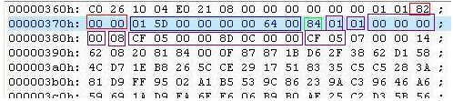
3.2 Data Object
<number>/4

Slide 19
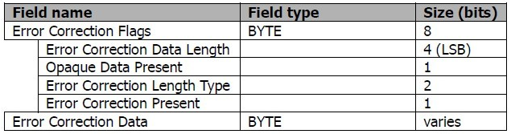
3.2 Data Object
Error correction data:我们找到上面那个文件的第一个Data Packets。红色框里面的就是Error Correction Data 。第一个字节0x82后4位是2，表示Error Correction Data length 为2.Error Correction Data 内容就是接下来的2字节内容为：00 00.
<number>/4

Slide 20
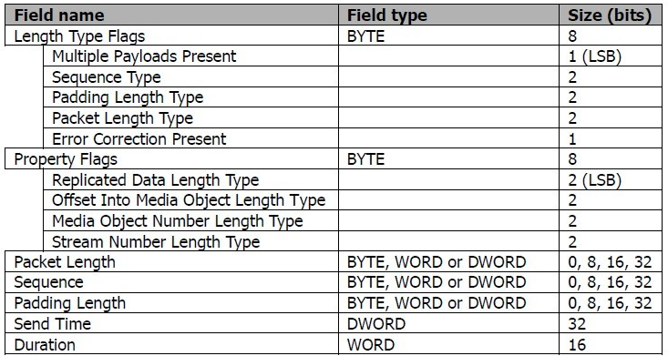
3.2 Data Object
Payload parsing information: 如果有Error Correction Data的话，Payload parsing information 是紧随其后的。
<number>/4

Slide 21
3.2 Data Object
例子中蓝色框里就是 Payload parsing information
前2字节Length Type Flags 和 Property Flags。表示接下相关内容长度的类型。
Length Type Flags = 0x01,Property Flags = 0x5D;对位解析得：
Multiple Payloads Present= 1;表示这个Data Packet 不只是有1个流。
解析Length Type Flags 之后得知
Sequence Type = 0；Padding Length Type = 0；Packet Length Type=0；
<number>/4

Slide 22
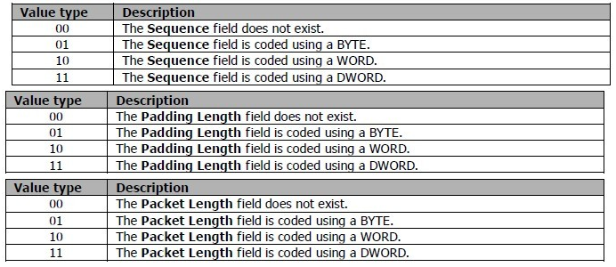
3.2 Data Object
也就是说之后的Packet Length、Sequence、Padding Length数据是不存在的。
然后紧着接就是4个字节的Send Time = 0x00000000、2个字节的Duration = 0x0064(100)
<number>/4

Slide 23
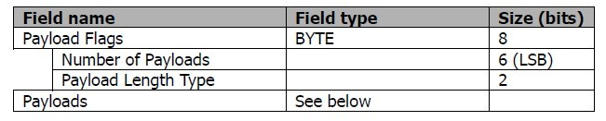
3.2 Data Object
Payload data:之后就是 Payload data 了。如果上面的Multiple Payloads Present == 1.Payload data 的组成就按照下面的格式。(因为本文取得例子Multiple Payloads Present为1).所以就按照下面的格式来分析。
<number>/4

Slide 24
3.2 Data Object
Payload Flags
绿色框里面0x84就是Payload Flags. 通过解析得知
Number of Payloads = 4;Payload Length Type= 10(WORD.)
Value type Description
01 The Payload Length field is coded using a BYTE.
10 The Payload Length field is coded using a WORD.
11 The Payload Length field is coded using a DWORD.
也就是说这个 Data Packets 中含有 4个 Payload data.
<number>/4

Slide 25
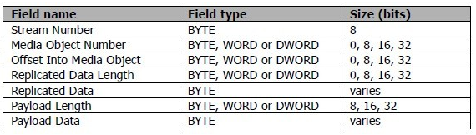

3.2 Data Object
Payloads:结构如下图：
Stream Number 对应的值为0x01,他的结构如下：
<number>/4

Slide 26
3.2 Data Object
解析可知 Stream Number = 1；Key Frame Bit = 0；
通过解析得知这个例子Stream Number 为1是wma音频格式数据。所以这个Payload 中包含的数据就是wma音频数据。
Key Frame 为0 表示 没有关键帧。
通过上面 Property Flags = 0x5D的对位解析可知。
Replicated Data Length Type = 0 1(BYTE.);
Offset Into Media Object Length Type = 1 1(DWORD.);
Media Object Number Length Type = 0 1(BYTE.);
<number>/4

Slide 27
3.2 Data Object
紧接着知：
Media Object Number= 0x01;
Offset Into Media Object= 0x00000000;
Replicated Data Length= 0x8;
Replicated Data: CF 05 00 00 8D 0C 00 00
Payload Length 的类型是通过上面 Payload Flags得知为WORD.所以
Payload Length= 0x5CF(1487);
Payload Data : 接下来的1487个字节长度的内容就是Stream Number 1 ，wma音频数据
按照这个方法就可以把剩下的3个Payload依依解析出来。这样这个Data Packets 就解析完毕了。(剩下的3个Payload都是Stream Number 2 MP43格式视频数据)
这样我们就能完成基本的asf demux 的工作。把音视频流从asf封装格式里揪出来。
<number>/4

Slide 28
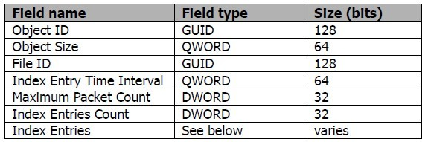

3.3 Simple Index Object
这里要简单说一下 Simple Index Object,对视频来说关键帧的index对seek快进快退这种操作十分重要。能够快速定位到某给位置。常见的封装格式中几乎都有index的描述。除了ts这种传输流。
Index Entries 中就指出了关键帧所在的Packet Number
<number>/4

Slide 29
谢谢！
<number>/4

